Slide 1


Taller de AngularJS (casi sin JS)
Marcos Ginel

Slide 2
Índice
¿Quién eres?
¿Por qué?
¿Y después?
Teoría
Taller

Slide 3






¿Quién eres?
Marcos Ginel
Ingeniero Informático
@MarcosGinel
Marcos.Ginel@gmail.com
https://github.com/MarcosGinel
GumUS

Slide 4

¿Quién eres?
Everis Centers
Arquitecto Full Stack
Expert & Innovation

Slide 5




¿Quién eres?
Everis Centers
Arquitecto Full Stack
Expert & Innovation

Slide 6






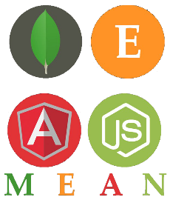






¿Quién eres?
Everis Centers
Arquitecto Full Stack
Expert & Innovation

Slide 7
¿Por qué?
Angular 2
AngularJS
TypeScript
Node.js
AngularJS
Bootstrap
Bootstrap
REST
REST
jQuery
jQuery
JS
JS
CSS
CSS
HTML
HTML

Slide 8

¿Por qué?
AngularJS
MVC (MVW)

Slide 9

¿Y después?
Angular 2
AngularJS
TypeScript
Node.js
Bootstrap
REST
jQuery
JS
CSS
HTML

Slide 10
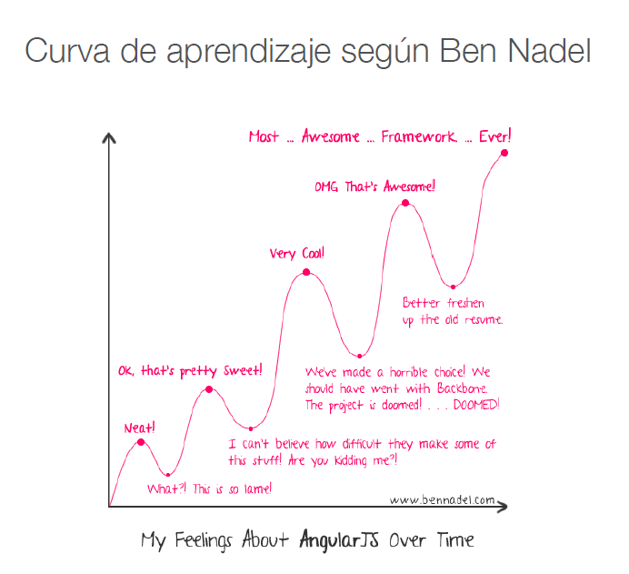
Teoría

Slide 11
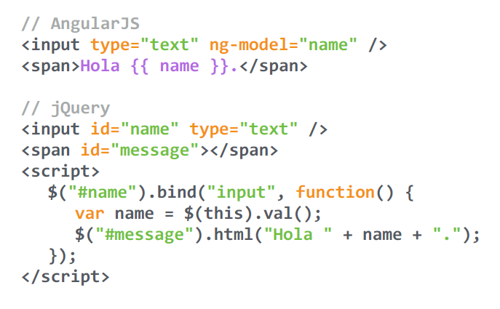
Teoría

Slide 12
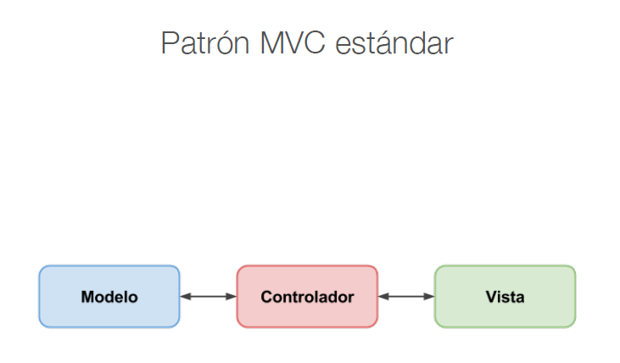
Teoría

Slide 13
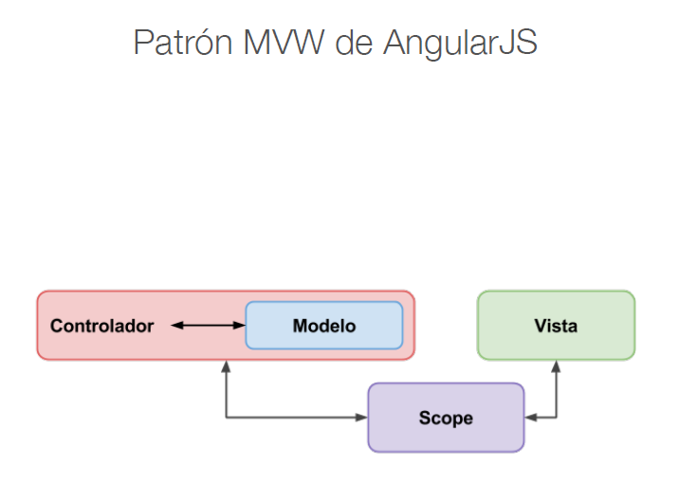
Teoría

Slide 14
Taller
index.html
<!DOCTYPE html>
<html lang="es">
<head>
<meta charset="UTF-8">
<title>AngularRSS</title>
</head>
<body>
</body>
</html>

Slide 15
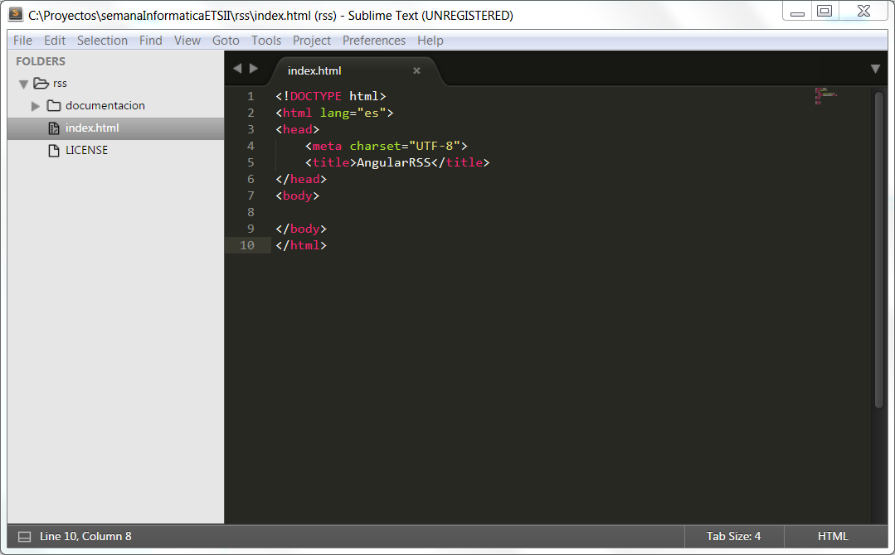
Taller

Slide 16
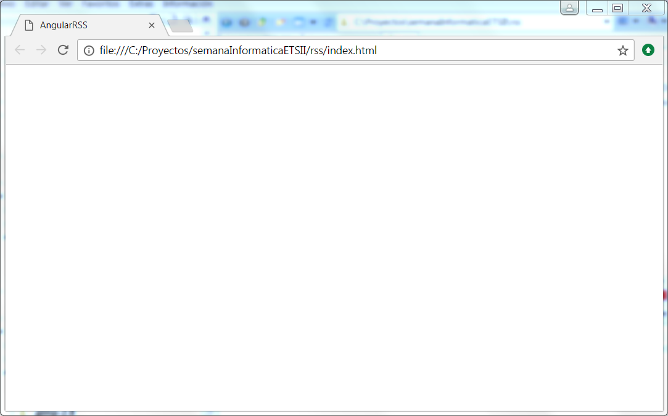
Taller

Slide 17
Taller
index.html
<!DOCTYPE html>
<html lang="es">
<head>
<meta charset="UTF-8">
<title>AngularRSS</title>
</head>
<body>
<h1>Hola Mundo</h1>
</body>
</html>

Slide 18
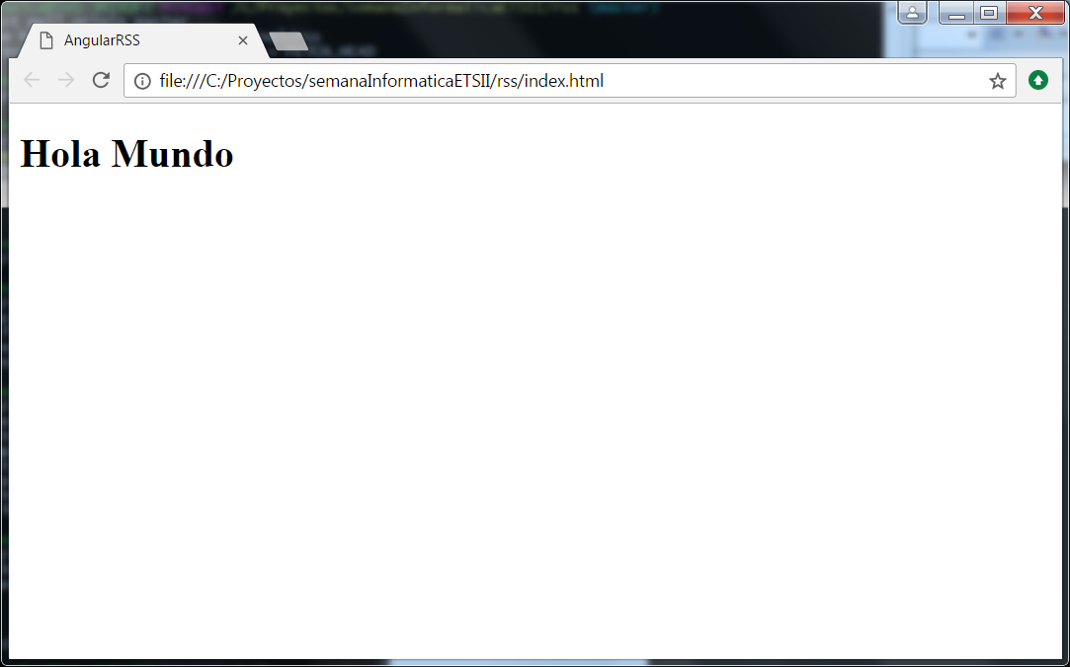
Taller

Slide 19
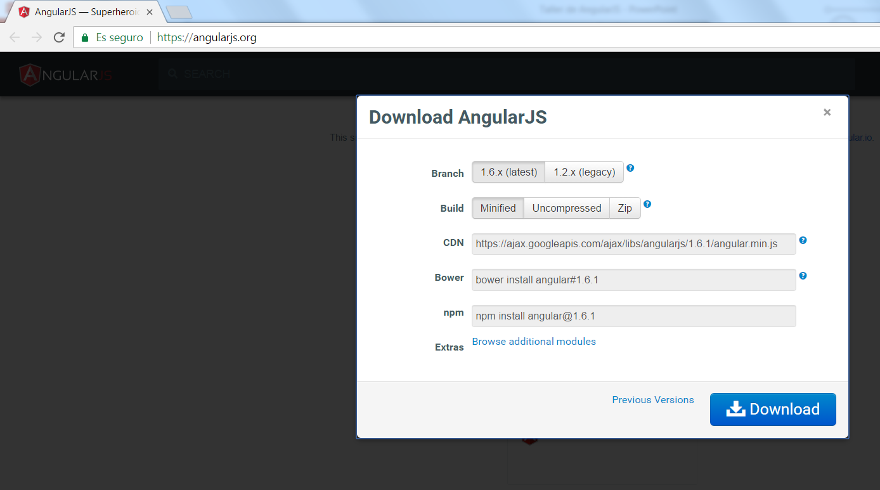
Taller

Slide 20
Taller

Slide 21
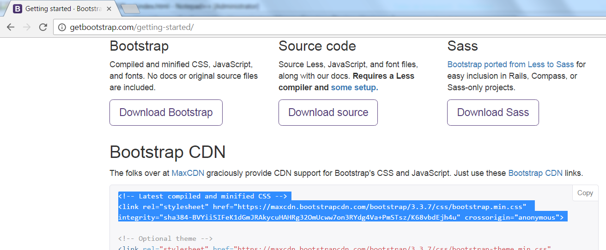
Taller

Slide 22
Taller
index.html
<!DOCTYPE html>
<html lang="es">
<head>
<meta charset="UTF-8">
<title>AngularRSS</title>
<!-- AngularJS, AngularJS animate, AngularJS touch -->
<script src="https://ajax.googleapis.com/ajax/libs/angularjs/1.6.1/angular.min.js"></script>
<script src="https://angular-ui.github.io/bootstrap/ui-bootstrap-tpls-0.12.0.js"></script>
<script src="https://code.angularjs.org/1.6.1/angular-animate.min.js"></script>
<script src="https://code.angularjs.org/1.6.1/angular-touch.min.js"></script>
<!-- Bootstrap CSS -->
<meta name="viewport" content="width=device-width, initial-scale=1">
<link rel="stylesheet" href="https://maxcdn.bootstrapcdn.com/bootstrap/3.3.7/css/bootstrap.min.css">
</head>
<body>
<h1>Hola Mundo</h1>
</body>
</html>

Slide 23
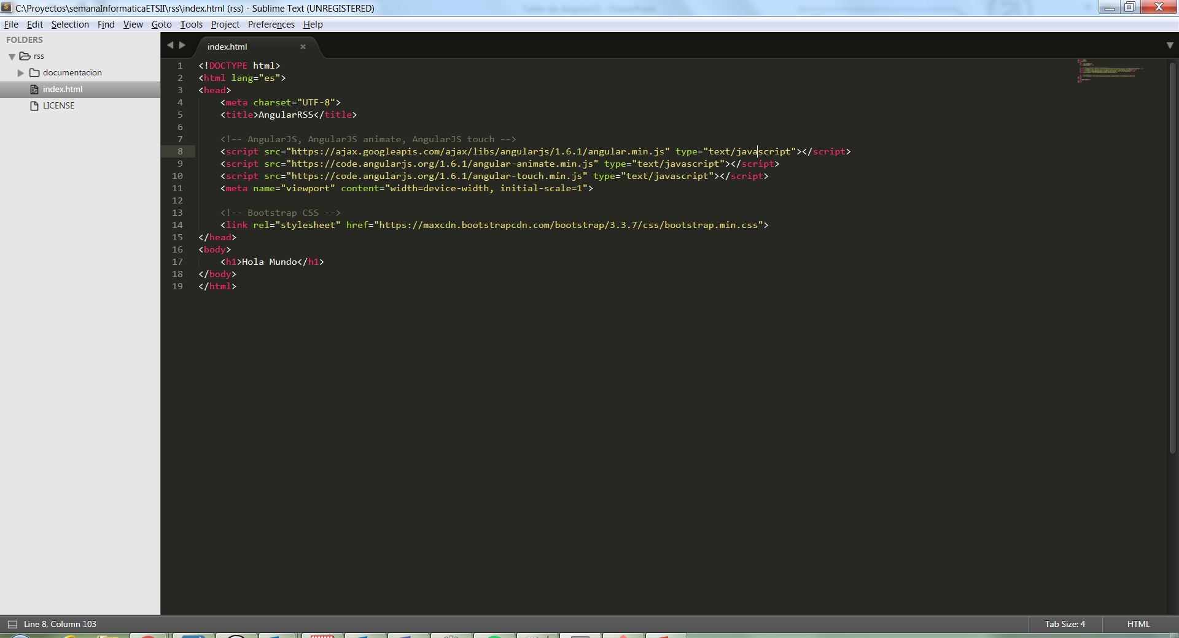
Taller

Slide 24
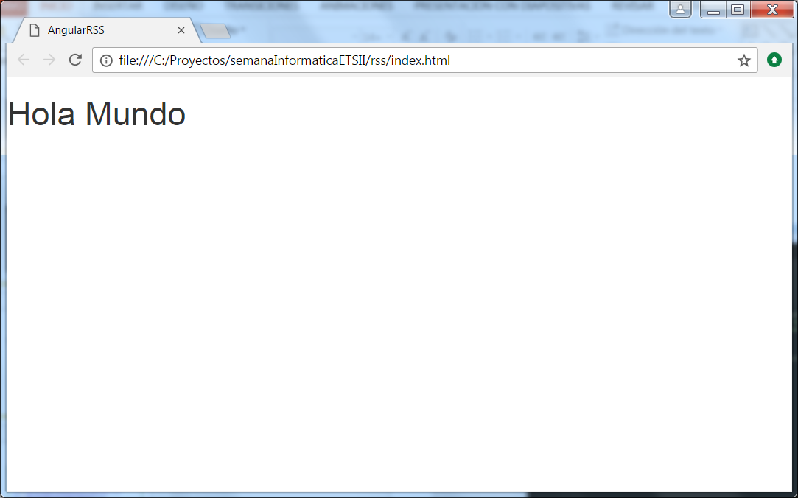
Taller

Slide 25
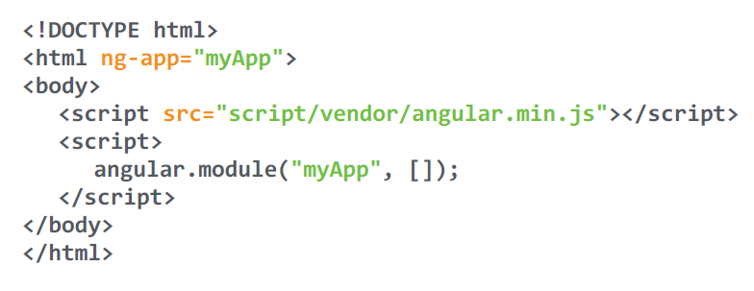
Taller

Slide 26
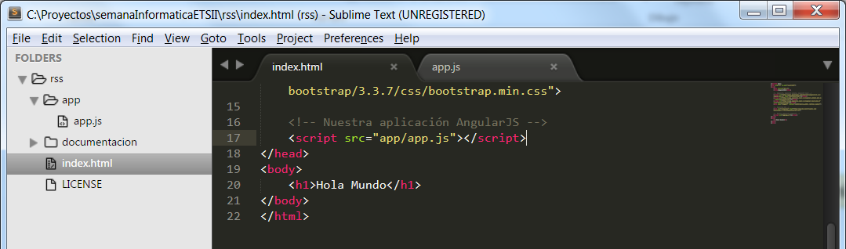
Taller
index.html
<html lang="es" ng-app="nuestroRSS">
<head>
...
<!-- Nuestra aplicación AngularJS -->
<script src="app/app.js"></script>
</head>

Slide 27
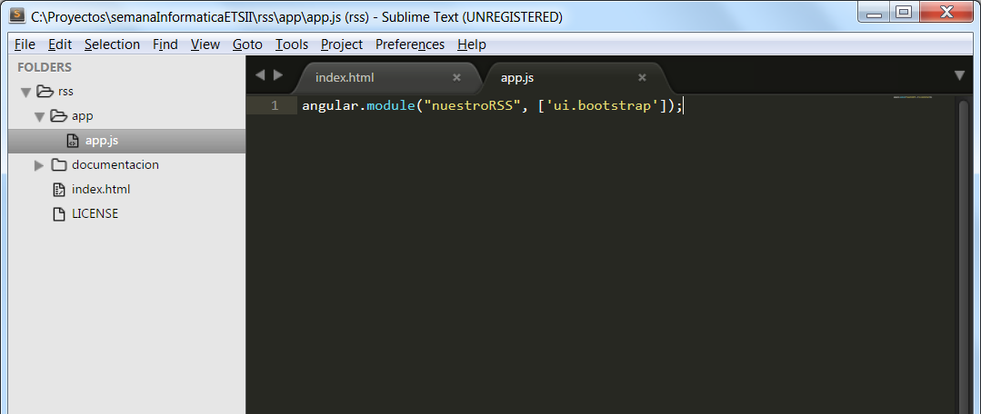
Taller
app.js
angular.module("nuestroRSS", ['ui.bootstrap']);

Slide 28
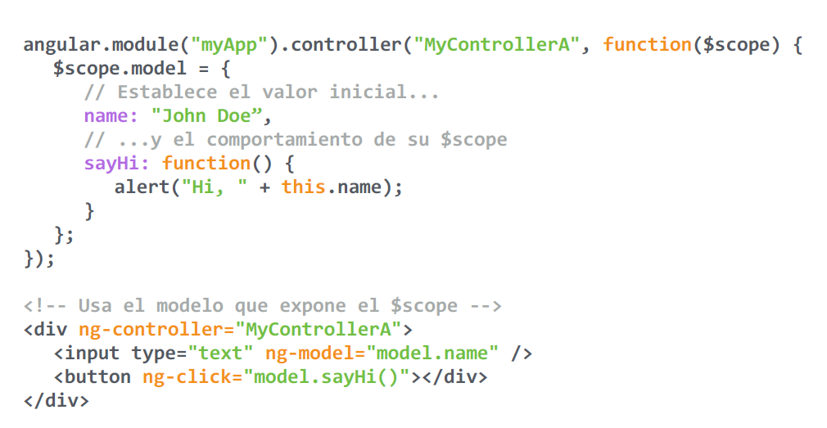
Taller

Slide 29
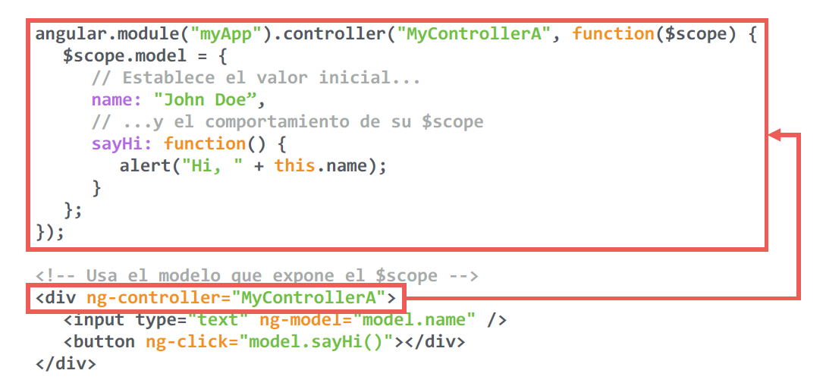
Taller

Slide 30
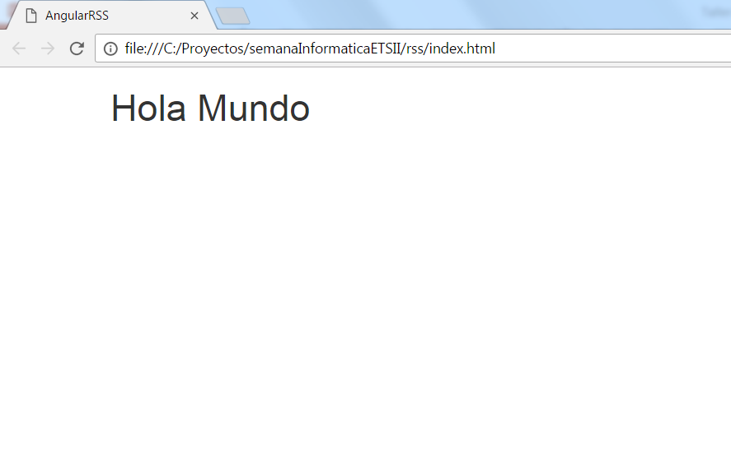
Taller
index.html
<body>
<div class="container" ng-controller="dataController">
<h1>Hola Mundo</h1>
</div>
</body>

Slide 31
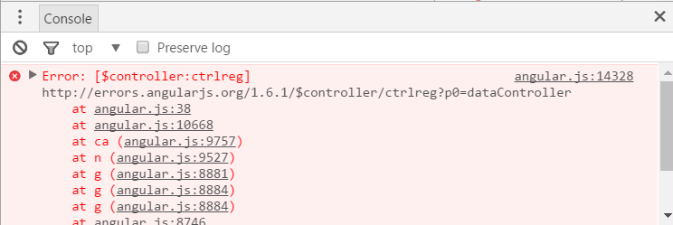
Taller
index.html
<body>
<div class="container" ng-controller="dataController">
<h1>Hola Mundo</h1>
</div>
</body>

Slide 32
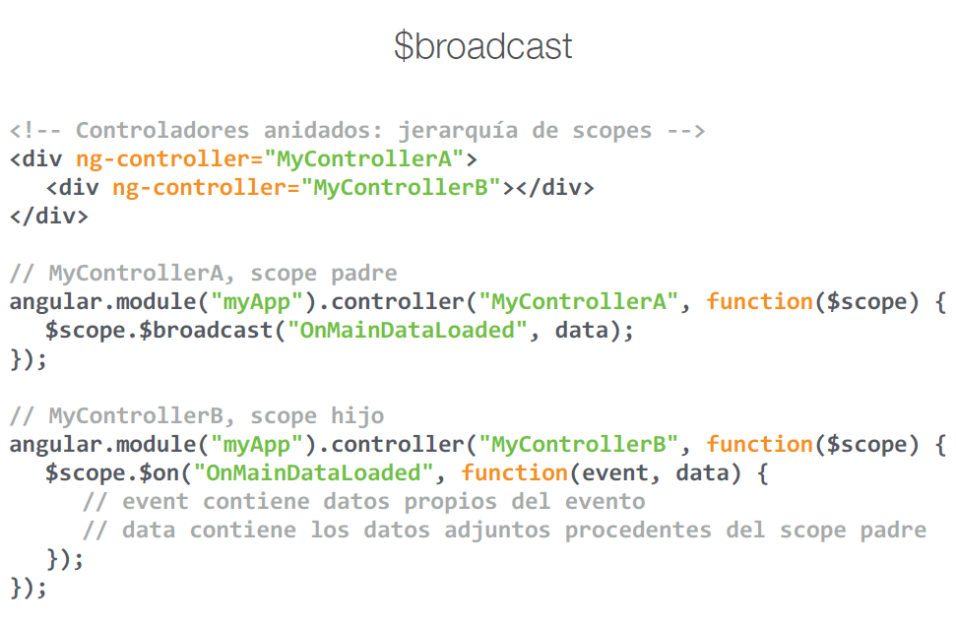
Taller

Slide 33
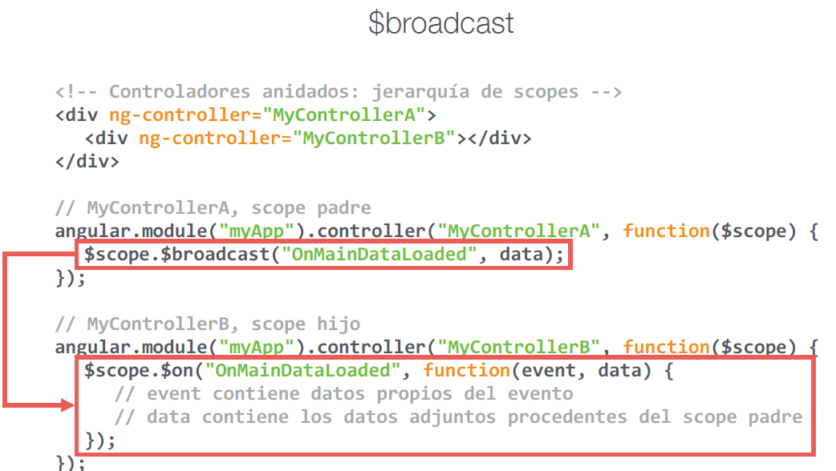
Taller

Slide 34
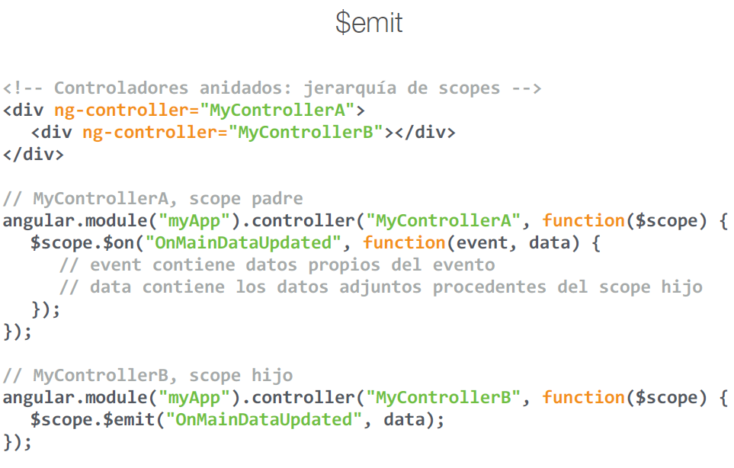
Taller

Slide 35
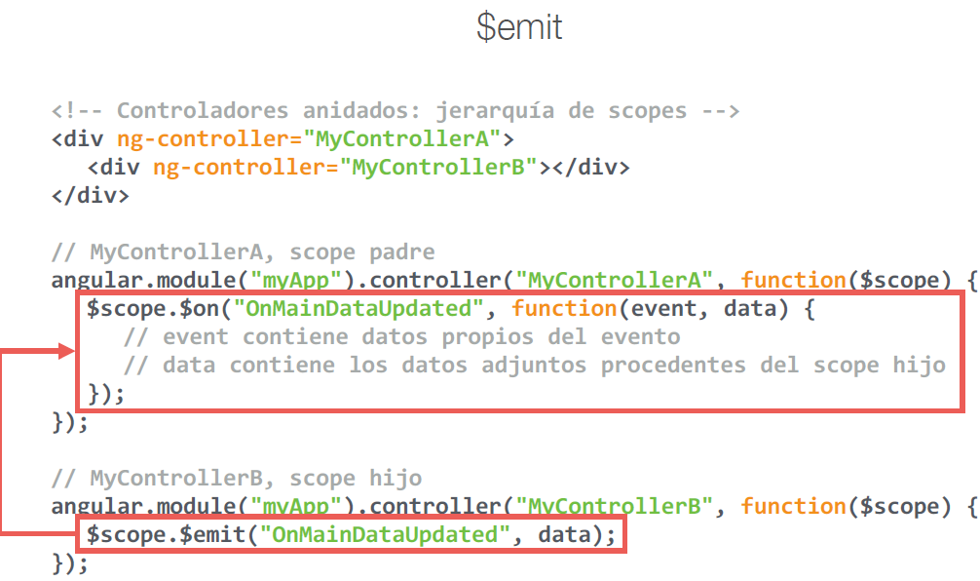
Taller

Slide 36
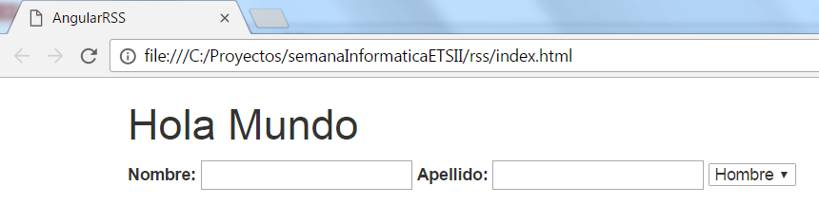
Taller
index.html
<body>
<div class="container" ng-controller="dataController">
<h1>Hola Mundo</h1>
<label for="nombre">Nombre:</label>
<input type="text" id="nombre" ng-model="nombre"/>
<label for="apellido">Apellido:</label>
<input type="text" id="apellido" ng-model="apellido"/>
<select ng-model="genero" ng-show="camposRellenos">
<option value="0">Hombre</option>
<option value="1">Mujer</option>
</select>
</div>
</body>

Slide 37
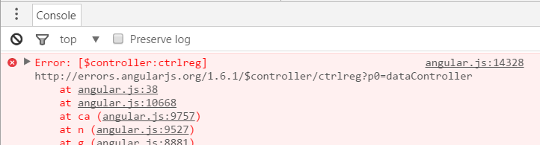
Taller
index.html
<body>
<div class="container" ng-controller="dataController">
<h1>Hola Mundo</h1>
<label for="nombre">Nombre:</label>
<input type="text" id="nombre" ng-model="nombre"/>
<label for="apellido">Apellido:</label>
<input type="text" id="apellido" ng-model="apellido"/>
<select ng-model="genero" ng-show="camposRellenos">
<option value="0">Hombre</option>
<option value="1">Mujer</option>
</select>
</div>
</body>

Slide 38
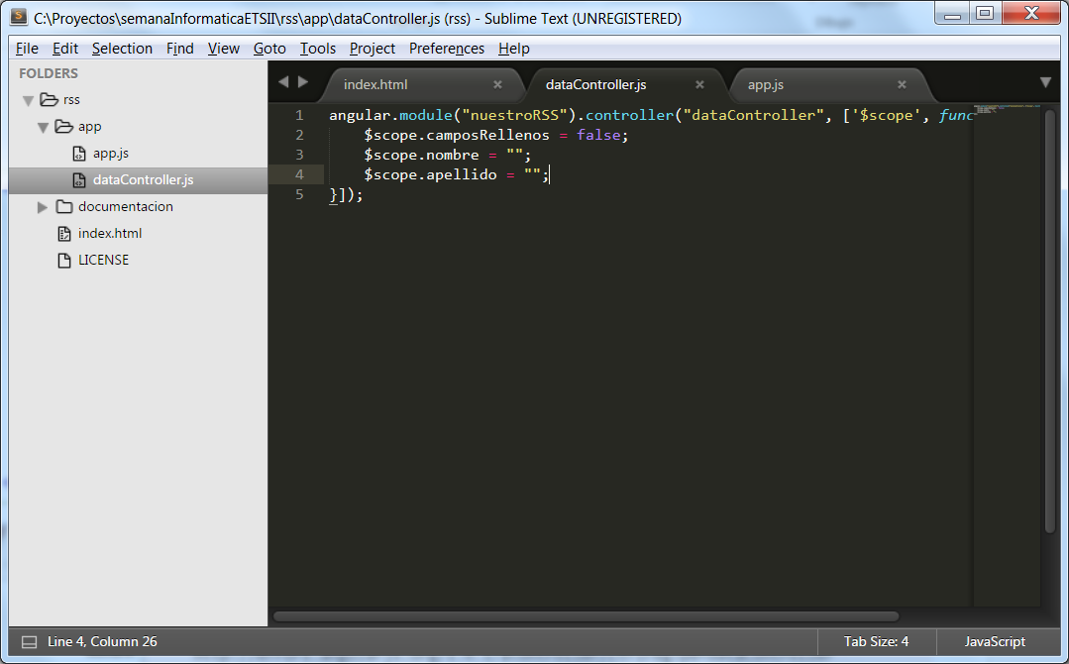
Taller

Slide 39

Taller
dataController.js
angular.module("nuestroRSS").controller("dataController", ['$scope', function($scope) {
$scope.camposRellenos = false;
$scope.nombre = "";
$scope.apellido = "";
$scope.apellido = “0";
}]);
index.html
<html lang="es" ng-app="nuestroRSS">
<head>
...
<!-- Nuestra aplicación AngularJS -->
<script src="app/app.js"></script>
<script src="app/dataController.js"></script>
</head>

Slide 40

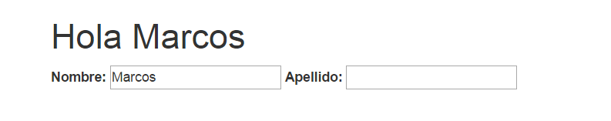
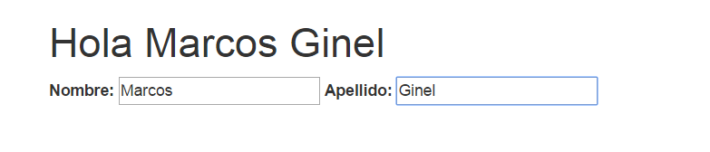
Taller
index.html
<h1>Hola {{ nombre + " " + apellido}}</h1>

Slide 41
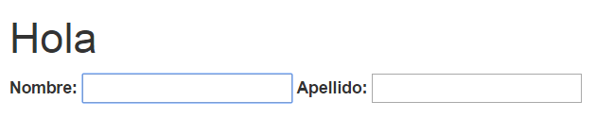
Taller
dataController.js
angular.module("nuestroRSS").controller("dataController", ['$scope', function($scope) {
$scope.camposRellenos = false;
$scope.nombre = "";
$scope.apellido = "";
…
$scope.compruebaCamposRellenos = function(nombre, apellido) {
if(nombre != "" || apellido != "")
return true;
return false;
}
}]);
index.html
<select ng-model="genero" ng-show="compruebaCamposRellenos(nombre, apellido)">

Slide 42
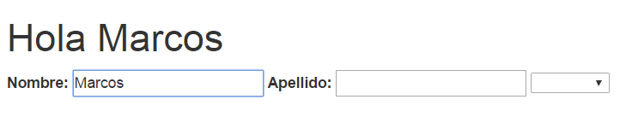
Taller
dataController.js
angular.module("nuestroRSS").controller("dataController", ['$scope', function($scope) {
$scope.camposRellenos = false;
$scope.nombre = "";
$scope.apellido = "";
…
$scope.compruebaCamposRellenos = function(nombre, apellido) {
if(nombre != "" || apellido != "")
return true;
return false;
}
}]);
index.html
<select ng-model="genero" ng-show="compruebaCamposRellenos(nombre, apellido)">

Slide 43
Taller
generoController.js
angular.module("nuestroRSS").controller("generoController", ['$scope', function($scope) {
$scope.genero = “0”;
}]);
index.html
<head>
…
<script src="app/generoController.js"></script>
</head>
<body>
…
<select ng-model="genero" ng-show="compruebaCamposRellenos(nombre, apellido)"
ng-controller="generoController">
<option value="0">Hombre</option>
<option value="1">Mujer</option>
</select>
<button ng-show="compruebaCamposRellenos(nombre, apellido)">Pedir datos</button>
</body>

Slide 44
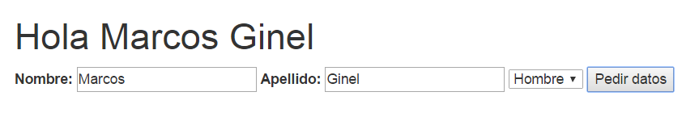
Taller

Slide 45
Taller
index.html
<head>
…
<script src="app/generoController.js"></script>
</head>
<body>
…
<select ng-model="genero" ng-show="compruebaCamposRellenos(nombre, apellido)"
ng-controller="generoController">
<option value="0">Hombre</option>
<option value="1">Mujer</option>
</select>
<button ng-show="compruebaCamposRellenos(nombre, apellido)“ ng-click=“pedirDatos()”>Pedir datos</button>
</body>
Ojo, pertenece al dataController

Slide 46
Taller
dataController.html
angular.module("nuestroRSS").controller("dataController", ['$scope', function($scope) {
$scope.camposRellenos = false;
$scope.nombre = "";
$scope.apellido = "";
$scope.genero = “0”;
$scope.compruebaCamposRellenos = function(nombre, apellido) {
if(nombre != "" || apellido != "")
return true;
return false;
}
}]);
¿Cómo accedemos a la variable hija del controlador de generoController.js?

Slide 47
Taller
dataController.html
angular.module("nuestroRSS").controller("dataController", ['$scope', function($scope) {
$scope.camposRellenos = false;
$scope.nombre = "";
$scope.apellido = "";
$scope.genero = “0”;
$scope.compruebaCamposRellenos = function(nombre, apellido) {
if(nombre != "" || apellido != "")
return true;
return false;
}
}]);
¿Cómo accedemos a la variable hija del controlador de generoController.js?
¡EVENTOS!

Slide 48
Taller
PADRE
HIJO

Slide 49
Taller
PADRE
$BROADCAST
HIJO
$EMIT
Los dos escuchan con $on

Slide 50
Taller
index.html
<body>
…
<select ng-model="genero" ng-show="compruebaCamposRellenos(nombre, apellido)"
ng-controller="generoController“ ng-change="enviaGenero()">
<option value="0">Hombre</option>
<option value="1">Mujer</option>
</select>
<button ng-show="compruebaCamposRellenos(nombre, apellido)">Pedir datos</button>
</body>
generoController.js
angular.module("nuestroRSS").controller("generoController", ['$scope', function($scope) {
$scope.genero = ”0”;
$scope.enviaGenero = function() {
$scope.$emit("enviandoGenero", $scope.genero);
}
}]);

Slide 51
Taller
generoController.js
angular.module("nuestroRSS").controller("generoController", ['$scope', function($scope) {
$scope.genero = 0;
$scope.enviaGenero = function() {
$scope.$emit("enviandoGenero", $scope.genero);
}
}]);
dataController.js
angular.module("nuestroRSS").controller("dataController", ['$scope', function($scope) {
…
$scope.$on("enviandoGenero", function(event, data) {
$scope.genero = data;
console.log($scope.genero);
});
}]);

Slide 52
Taller
generoController.js
angular.module("nuestroRSS").controller("generoController", ['$scope', function($scope) {
$scope.genero = 0;
$scope.enviaGenero = function() {
$scope.$emit("enviandoGenero", $scope.genero);
}
}]);
dataController.js
angular.module("nuestroRSS").controller("dataController", ['$scope', function($scope) {
…
$scope.$on("enviandoGenero", function(event, data) {
$scope.genero = data;
console.log($scope.genero);
});
}]);

Slide 53
Taller
index.html
<div class="container" ng-controller="dataController">
<h1>Hola {{ nombre + " " + apellido}}</h1>
<label for="nombre">Nombre:</label>
<input type="text" id="nombre" ng-model="nombre"/>
<label for="apellido">Apellido:</label>
<input type="text" id="apellido" ng-model="apellido"/>
<select ng-model="genero" ng-show="compruebaCamposRellenos(nombre, apellido)"
ng-controller="generoController" ng-change="enviaGenero()">
<option value="0">Hombre</option>
<option value="1">Mujer</option>
</select>
<button ng-show="compruebaCamposRellenos(nombre, apellido)“
ng-click=“pedirDatos()"> >Pedir datos</button>
</div>

Slide 54
Taller
dataController.html
angular.module("nuestroRSS").controller("dataController", ['$scope', function($scope) {
…
$scope.$on("enviandoGenero", function(event, data) {
$scope.genero = data;
console.log($scope.genero);
});
$scope.pedirDatos = function() {
if($scope.compruebaCamposRellenos($scope.nombre, $scope.apellido)) {
if($scope.genero == “0”)
console.log("Pedir datos para usuario con id 1");
else
console.log("Pedir datos para usuario con id 2");
} else {
console.log("Error, algo salió mal!");
}
}
}]);

Slide 55
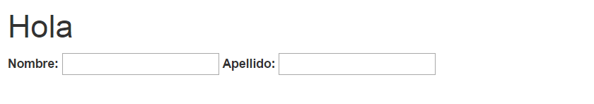
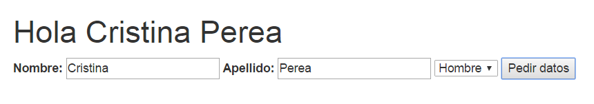
Taller

Slide 56
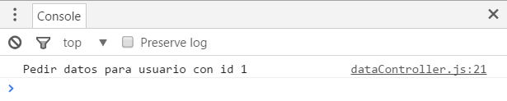
Taller

Slide 57
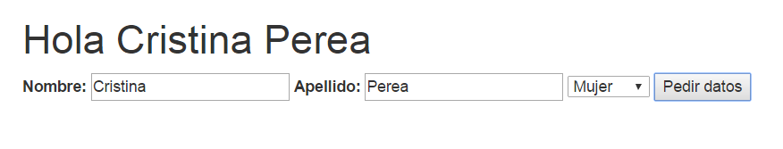
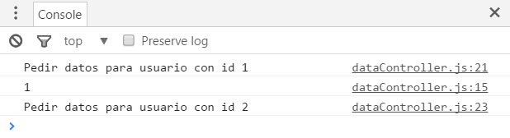
Taller

Slide 58
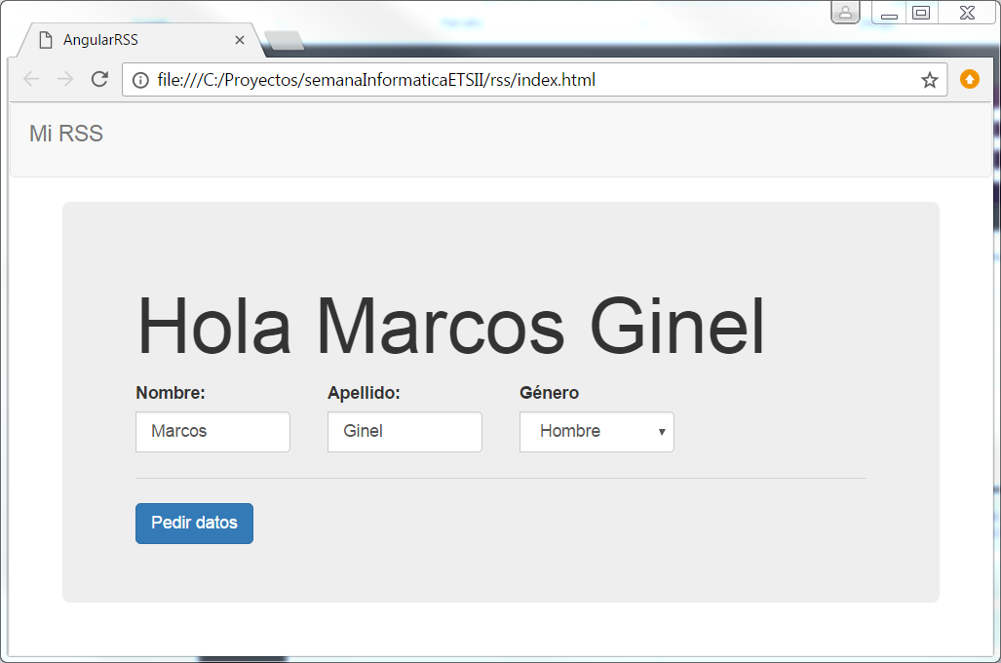
Taller
A ponerlo bonito (https://github.com/MarcosGinel/rss/blob/master/documentacion/index.html)

Slide 59
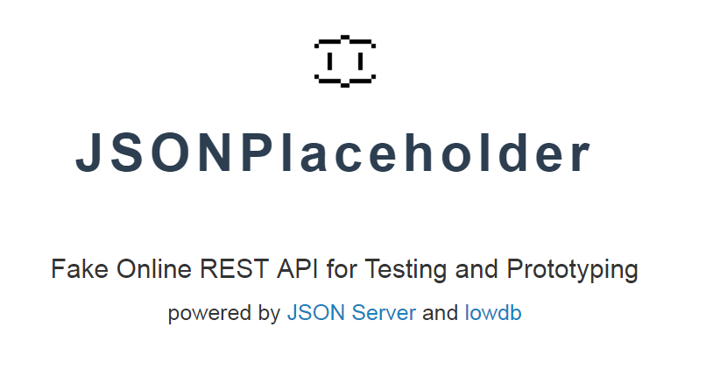
Taller
https://jsonplaceholder.typicode.com/

Slide 60
Taller
constantes.js
angular.module("nuestroRSS").constant("constantes", {
"0": "https://jsonplaceholder.typicode.com/posts?userId=1",
"1": "https://jsonplaceholder.typicode.com/posts?userId=2"
});
index.html
<script src="app/app.js"></script>
<script src="app/constantes.js"></script>
<script src="app/dataController.js"></script>
<script src="app/generoController.js"></script>

Slide 61
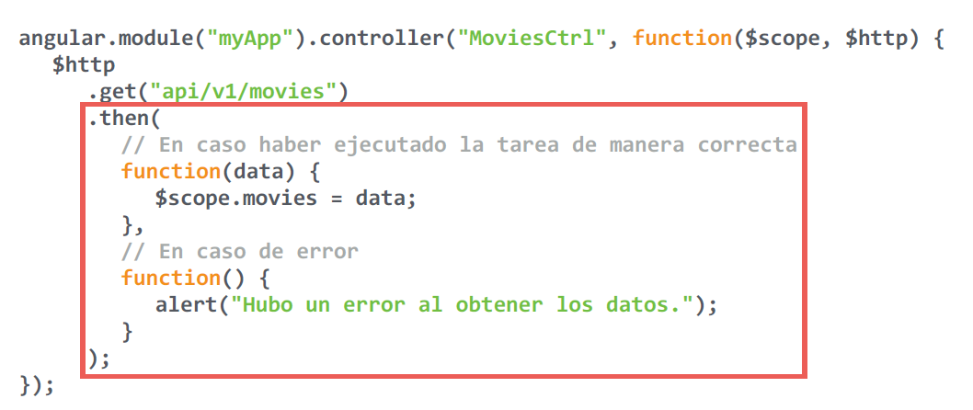
Taller

Slide 62
Taller
dataController.js
angular.module("nuestroRSS").controller("dataController", ['$scope', 'ApiService', function($scope, ApiService) {
$scope.pedirDatos = function() {
if($scope.compruebaCamposRellenos($scope.nombre, $scope.apellido)) {
if($scope.genero == "0") {
ApiService.getDatos("0").then(
function(data){
console.log(data);
}, function(error){
console.log(error);
});
}
else
console.log("Pedir datos para usuario con id 2");
} else {
console.log("Error, algo salió mal!");
}
}
}]);

Slide 63
Taller
ApiService.js
angular.module("nuestroRSS").service("ApiService", ['$http', 'constantes', function($http, constantes) {
this.getDatos = function(genero) {
return $http.get(constantes[genero]);
}
}]);
index.html
<script src="app/app.js"></script>
<script src="app/constantes.js"></script>
<script src="app/ApiService.js"></script>
<script src="app/dataController.js"></script>
<script src="app/generoController.js"></script>

Slide 64
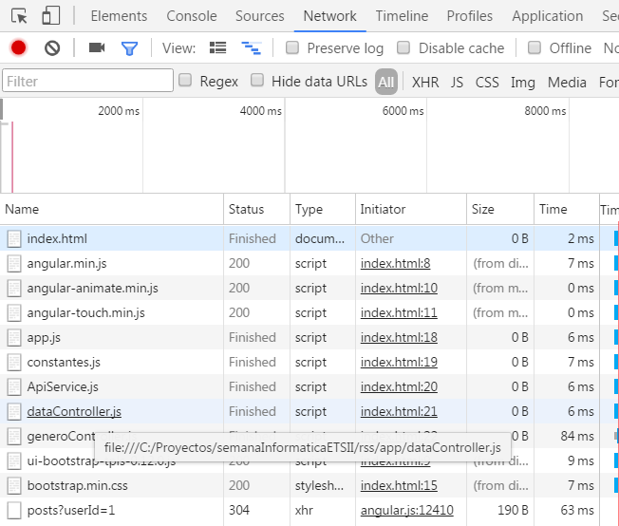
Taller

Slide 65
Taller
dataController.js
$scope.pedirDatos = function() {
if($scope.compruebaCamposRellenos($scope.nombre, $scope.apellido)) {
ApiService.getDatos($scope.genero).then(
function(data){
console.log(data);
}, function(error){
console.log(error);
});
} else {
console.log("Error, algo salió mal!");
}
}

Slide 66
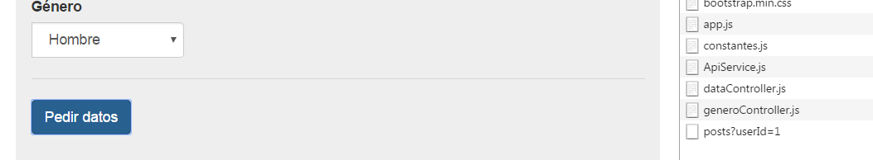
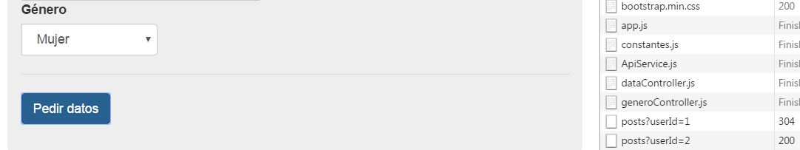
Taller

Slide 67
Taller
index.html
…
<script src="app/generoController.js"></script>
<script src="app/tablaDirective.js"></script>
<script src="app/tablaController.js"></script>
…
<tabla-resultados posts={{misPosts}}></tabla-resultados>
</body>
tablaDirective.js
angular.module("nuestroRSS").directive("tablaResultados", function() {
return {
restrict: 'AE',
templateUrl: "views/tabla.html",
controller: "tablaController",
scope: {
misPosts: '@'
}
}
});

Slide 68
Taller
index.html
…
<script src="app/generoController.js"></script>
<script src="app/tablaDirective.js"></script>
<script src="app/tablaController.js"></script>
…
<tabla-resultados posts={{misPosts}}></tabla-resultados>
</body>
tablaDirective.js
angular.module("nuestroRSS").directive("tablaResultados", function() {
return {
restrict: 'AE',
templateUrl: "views/tabla.html",
controller: "tablaController",
scope: {
misPosts: '@'
}
}
});

Slide 69
Taller
index.html
…
<script src="app/generoController.js"></script>
<script src="app/tablaDirective.js"></script>
<script src="app/tablaController.js"></script>
…
<tabla-resultados posts={{misPosts}}></tabla-resultados>
</body>
tablaDirective.js
angular.module("nuestroRSS").directive("tablaResultados", function() {
return {
restrict: 'AE',
templateUrl: "views/tabla.html",
controller: "tablaController",
scope: {
misPosts: '@'
}
}
});

Slide 70
Taller
index.html
…
<script src="app/generoController.js"></script>
<script src="app/tablaDirective.js"></script>
<script src="app/tablaController.js"></script>
…
<tabla-resultados posts={{misPosts}}></tabla-resultados>
</body>
tablaDirective.js
angular.module("nuestroRSS").directive("tablaResultados", function() {
return {
restrict: 'AE',
templateUrl: "views/tabla.html",
controller: "tablaController",
scope: {
misPosts: '@'
}
}
});

Slide 71
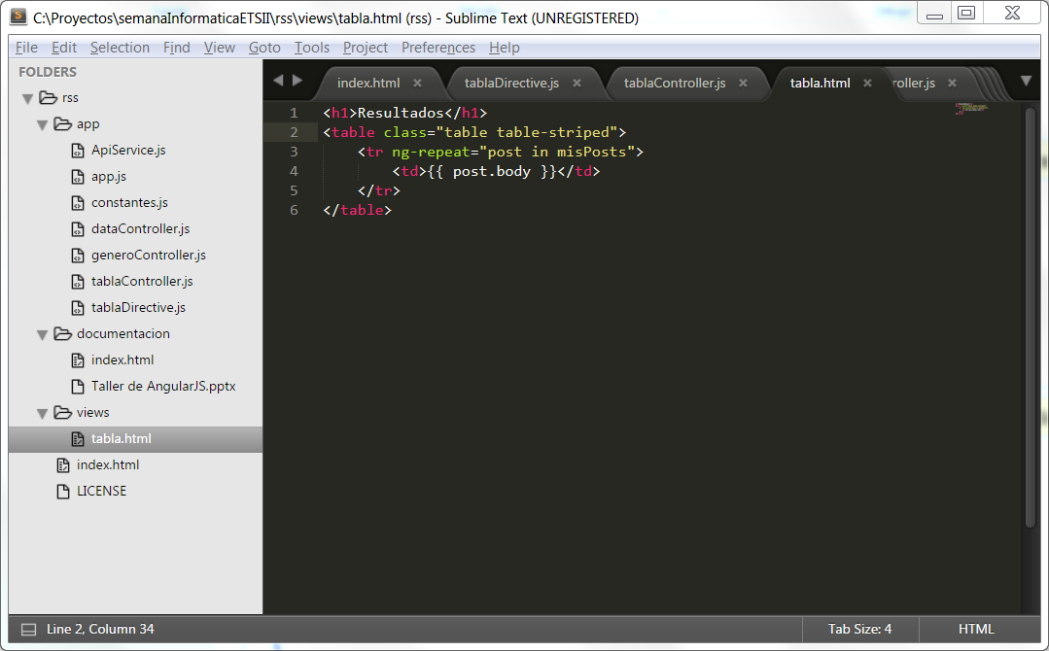
Taller

Slide 72
Taller
views/tabla.html
<h1>Resultados</h1>
<table class="table table-striped">
<tr ng-repeat="post in misPosts">
<td>{{ post.body }}</td>
</tr>
</table>
tablaController.js
angular.module("nuestroRSS").controller("tablaController", ['$scope', function($scope) {
$scope.$on("datosPreparados", function(event, data) {
$scope.misPosts = data;
});
}]);

Slide 73
Taller
views/tabla.html
<h1>Resultados</h1>
<table class="table table-striped">
<tr ng-repeat="post in misPosts">
<td>{{ post.body }}</td>
</tr>
</table>
tablaController.js
angular.module("nuestroRSS").controller("tablaController", ['$scope', function($scope) {
$scope.$on("datosPreparados", function(event, data) {
$scope.misPosts = data;
});
}]);
¿Dónde están los datos ahora mismo?
En el dataController.js, tendremos que enviarlos
¡EVENTOS!

Slide 74
Taller
dataController.js
$scope.pedirDatos = function() {
if($scope.compruebaCamposRellenos($scope.nombre, $scope.apellido)) {
ApiService.getDatos($scope.genero).then(
function(data){
console.log(data);
$scope.$broadcast("datosPreparados", data.data);
}, function(error){
console.log(error);
});
} else {
console.log("Error, algo salió mal!");
}
}

Slide 75
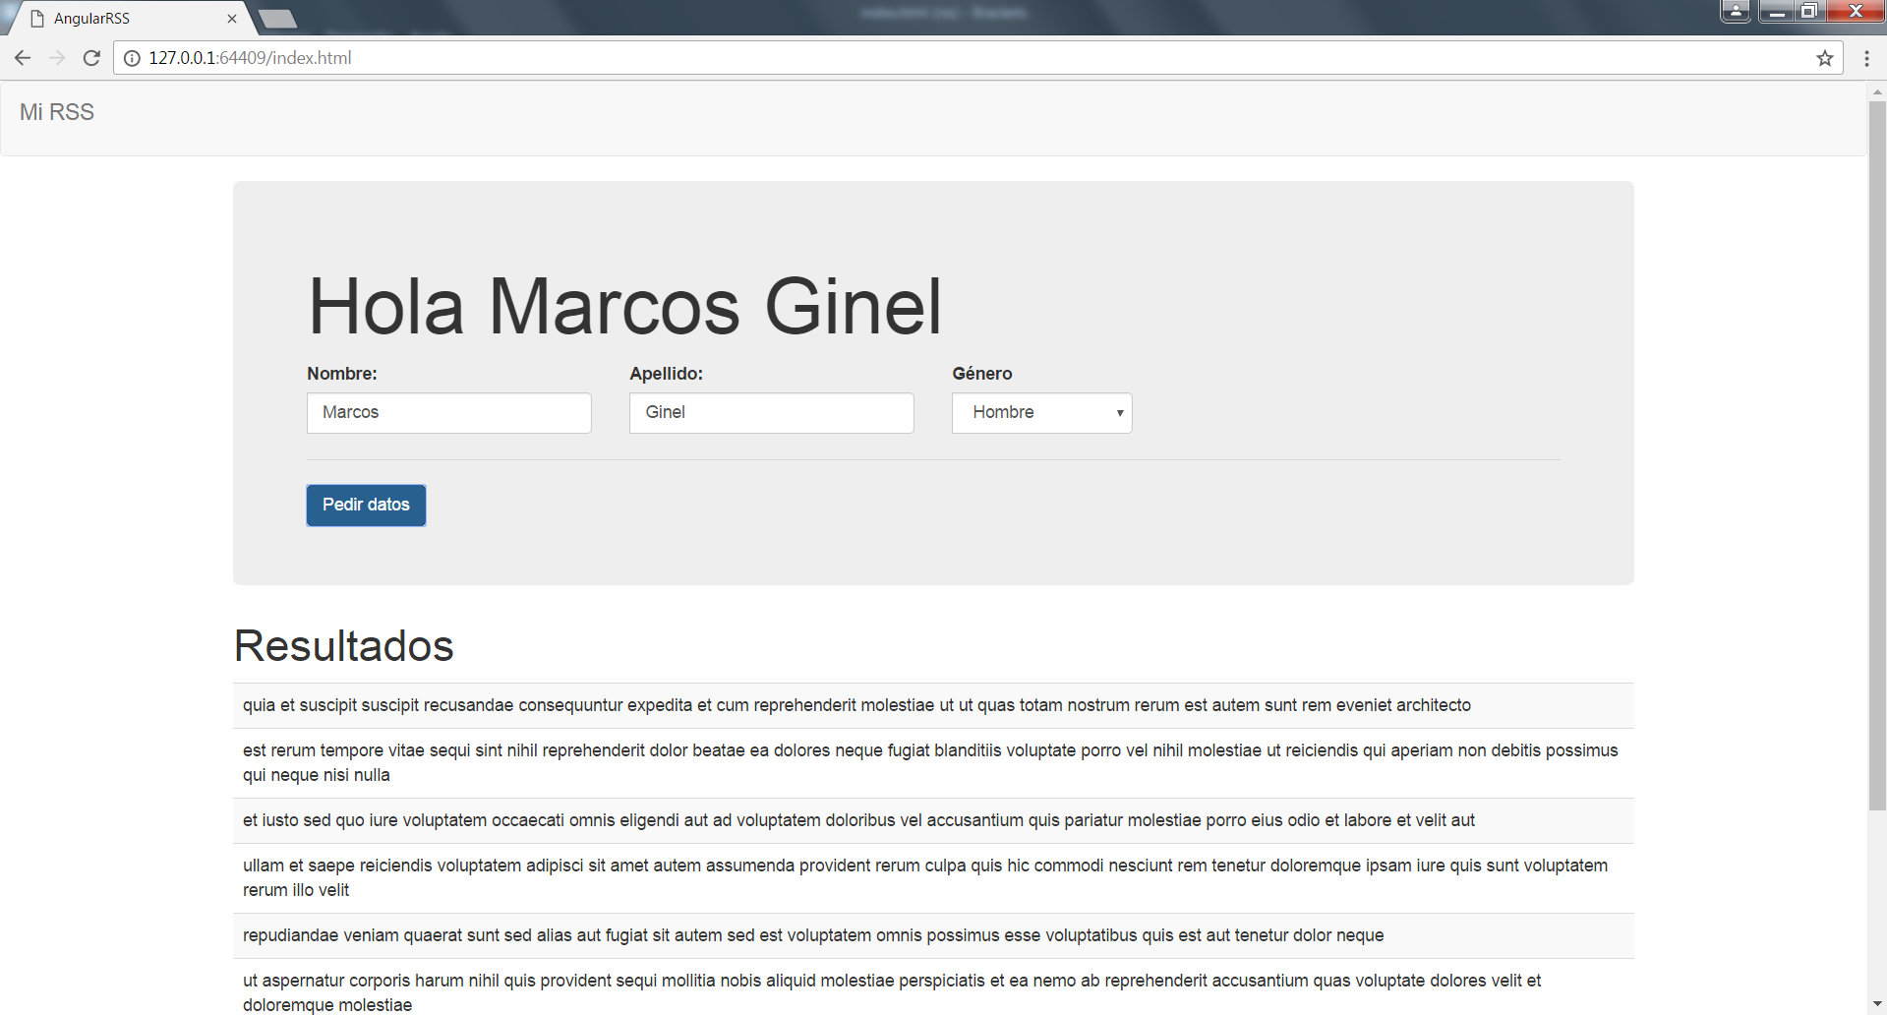
Taller

Slide 76
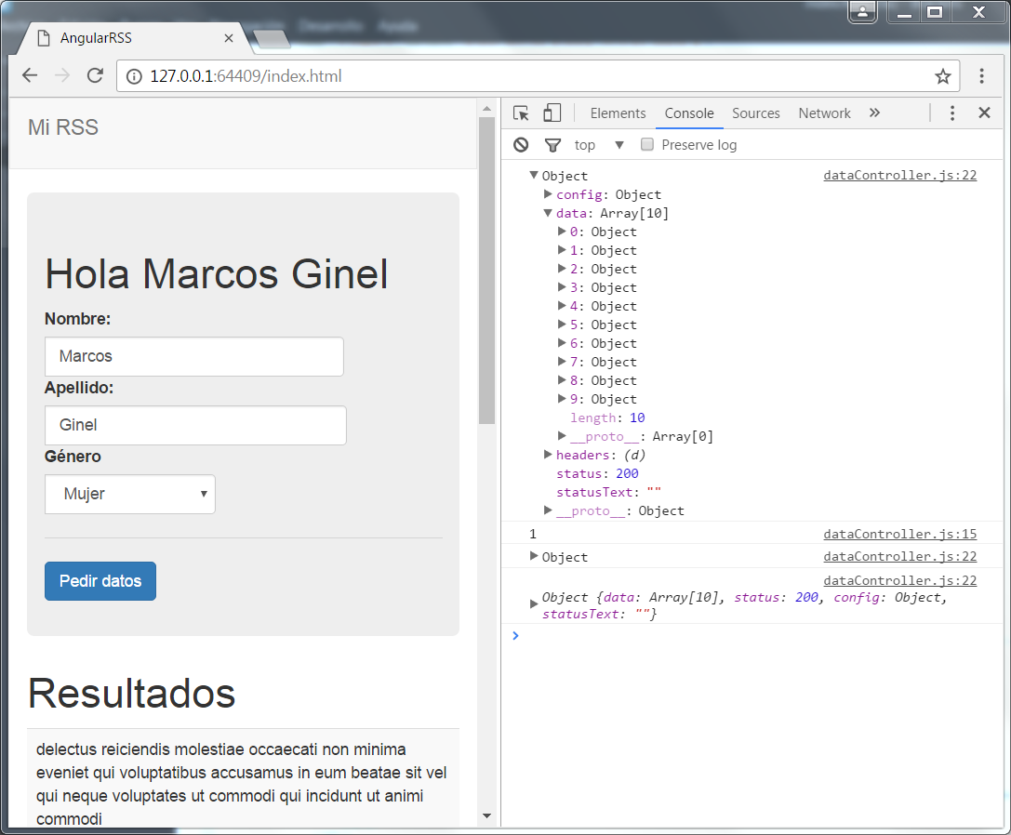
Taller

Slide 77
Taller
angular.module("nuestroRSS").directive("superDirectiva", function() {
return {
restrict: 'AE',
templateUrl: 'views/principal.html',
scope: true
}
});
<body>
<super-directiva></super-directiva>
</body>

Slide 78
Taller

Slide 79
Referencias
https://angularjs.org
https://github.com/MarcosGinel/rss
https://twitter.com/BenNadel
https://twitter.com/John_Papa

